Slide 1
Приложение с графическим интерфейсом «Построитель графиков»
Выполнил Бугдиев Амрихудо Илхомович, 8 «Г»
“Средняя общеобразовательная школа № 13 города Калуги”
руководитель: Гущин Глеб Борисович, Учитель Информатики

Slide 2
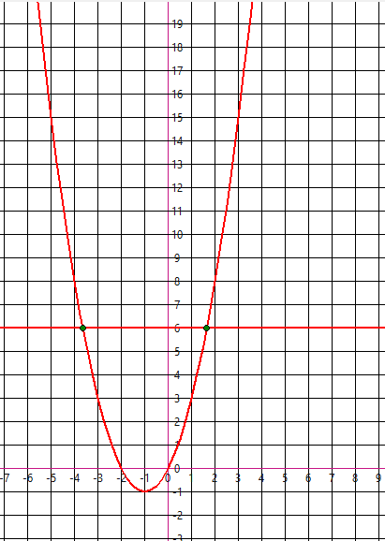
Проблема: операции построения графиков трудоемки и нуждаются в автоматизации
Цель: Получить приложение, которое сможет строить графики и показывать точки их пересечения.
Задачи:
1. Повторить связанные темы из школьного курса алгебры
2. Найти библиотеку для создания приложений на Python
3. Определиться со сценариями пользователей
4. Сделать макет интерфейса
5. Собрать интерфейс в коде
6. Запрограммировать логику приложения
7. Провести тесты.

Slide 3
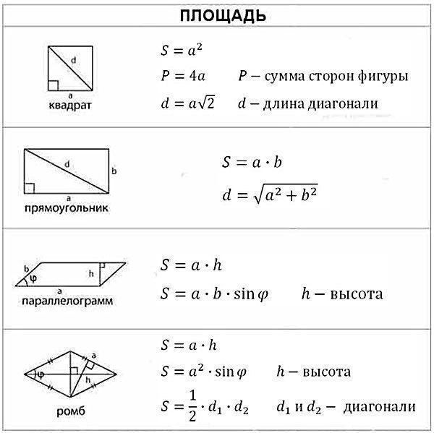
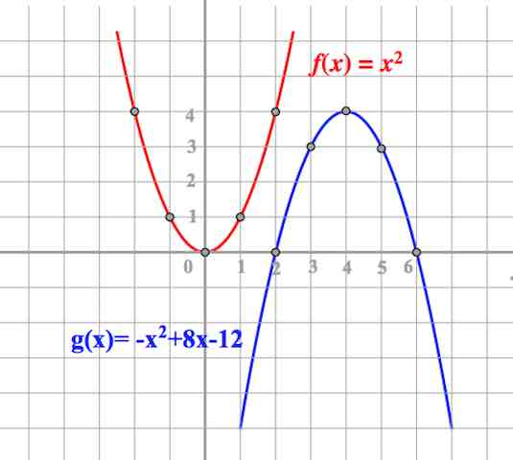
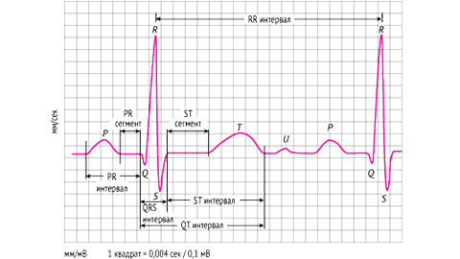
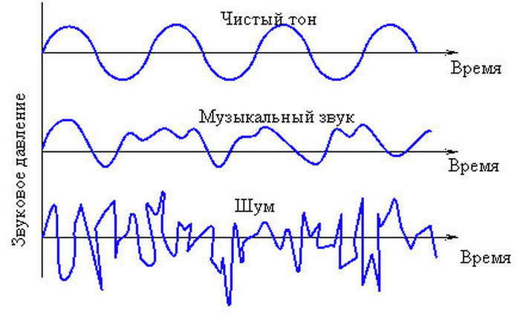
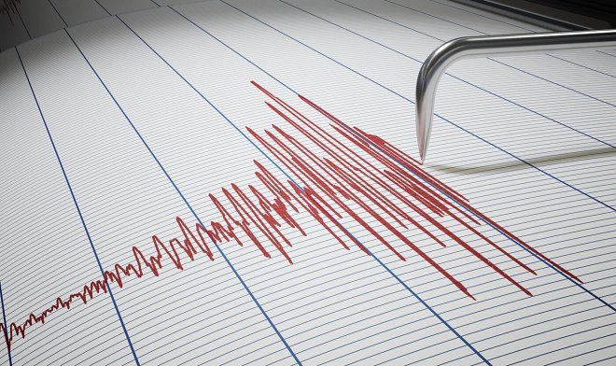
История функций

Slide 4
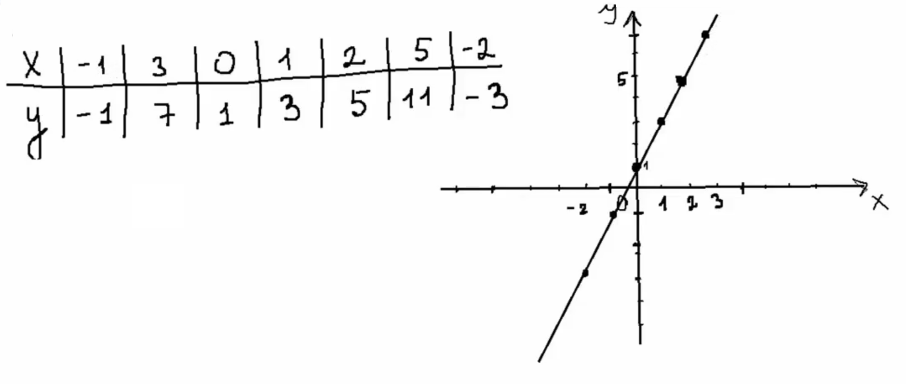
Построение графика функции на плоскости

Slide 5

Построение графика функции в программной среде
Я изучаю язык программирования Python, потому создавать приложения я решил на нем. Изучив информацию в Интернете, я выяснил, что есть несколько библиотек для моей задачи. Однако, самая быстрая в освоении – tkinter. Она входит в стандартную библиотеку ядра языка Python и содержит стандартные виджеты такие как кнопки, окна, рамки, переключателя, поля ввода, метки вывода и прочее. Также присутствует холст, для которого существует рисователь графических примитивов: окружностей, прямоугольников, многоугольников, линий и т.п. Мы можем построить график с помощью рисования линии на холсте, передав ей вычисленные нами точки.

Slide 6
Ход работы: разработка макета
Прекратить работу
Область построения
Нарисовать график
Удалить все графики
Показать точки пересечения
Подставьте коэффициенты
А
Б
В

Slide 7
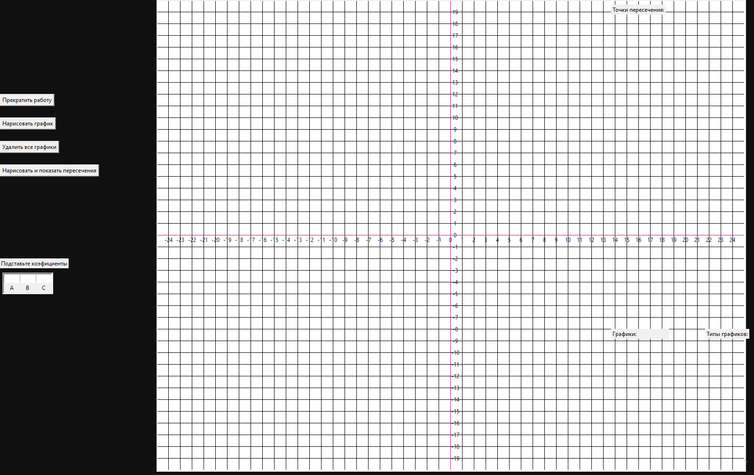
Ход работы: создание интерфейса

Slide 8
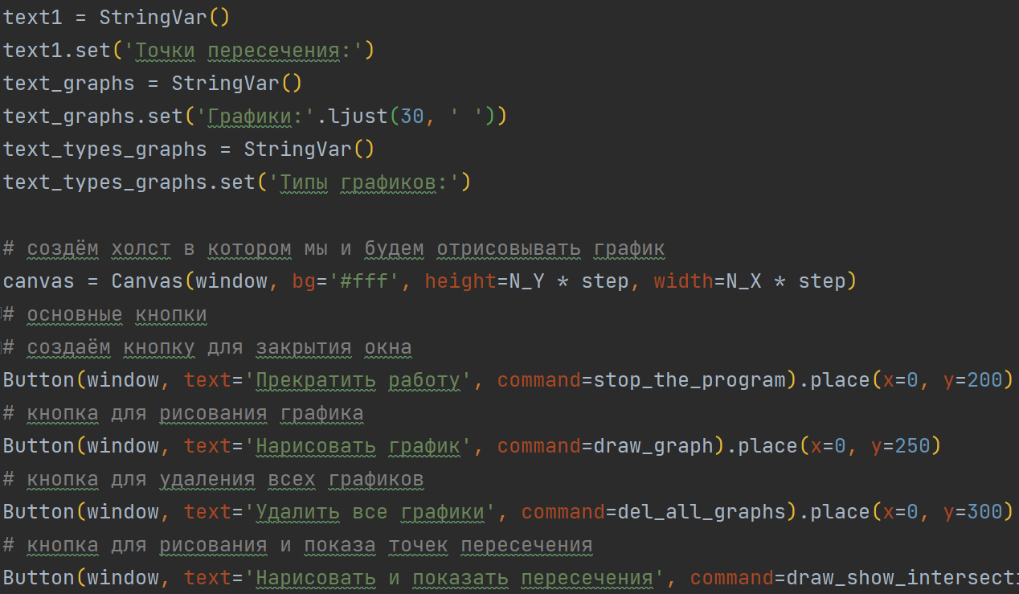
Ход работы: создание логики

Slide 9
Выводы
По итогам работы надо сказать, что цель была достигнута в полном объеме. Мы справились со сложностями и реализовали желаемый функционал, попутно углубив знания языка Python, навыки разработки приложений с графическим интерфейсом и изучив некоторые приемы работы с библиотекой tkinter.
Приложение можно развивать дальше. Например, можно добавить переключать вида функций, добавить больше разных видов графиков и сохранение-загрузку холста с построенными графиками.

Slide 10
Спасибо за внимание

